Slide 1
Clase Condiciones en la contrucción de polígonos y elementos secundarios del triángulo
Unidad 2 CONSTRUCCIÓN EN GEOMETRÍA

Slide 2
OBJETIVOS DE LA CLASE
Determinar condiciones o restricciones para construir triángulos y polígonos
Identificar que el proceso de construcción permite explorar, explicar y probar propiedades geométricas

Slide 3
ACTIVIDAD
Desarrollo del Pensamiento Geométrico

Slide 4
ACTIVIDAD A
Si tienen que construir un triángulo a partir de material concreto (o dibujarlo).
¿Creen que hay que tener alguna consideración (condición) antes, para poder realizar la tarea? Argumenta

Slide 5
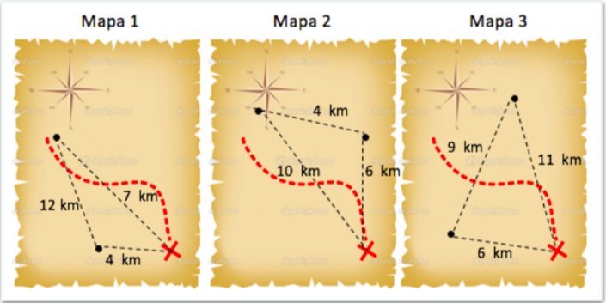
ACTIVIDAD B
Problema
Para dificultar la búsqueda del tesoro que enterró, un pirata elabora tres mapas distintos. ¿Cuál de ellos puede ser el verdadero? Justifica tu elección.
Revisando las actividades : ¿Porqué creen que ese o esos mapas indicados son verdaderos?

Slide 6
ACTIVIDAD C
Construye cada uno de los triángulos propuestos en los mapas anteriores, con sus medidas dadas (considera los km como cm), con algún tipo de material indicado por profesor (brochetas, palos de fósforo, bombillas, mondadientes entre otros)
¿Es posible construir los triángulos propuestos? Argumenta.
¿Pueden establecer alguna restricción o condición para poder construir un triángulo? Justifica.

Slide 7
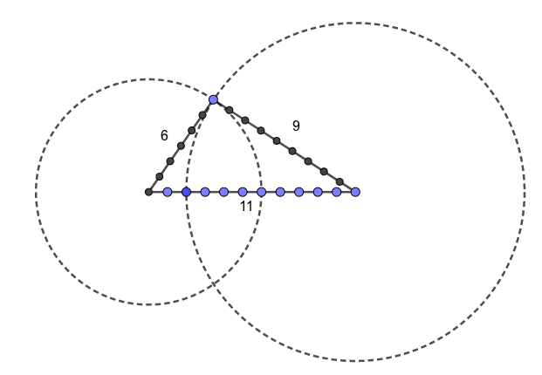
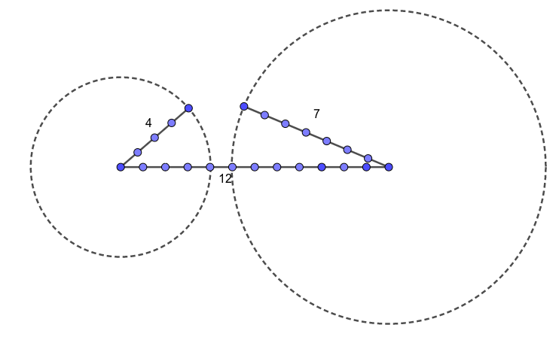
ACTIVIDAD C
Revisando las actividades :

Slide 8
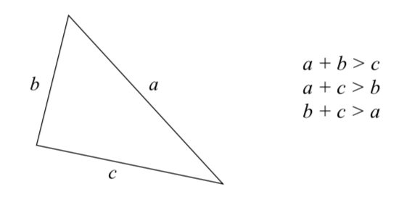
DESIGUALDAD TRIANGULAR
PROPIEDAD
Tres segmentos pueden formar un triángulo sólo si la suma de las longitudes de cualquier dos lados es mayor que la longitud del tercer lado.

Slide 9
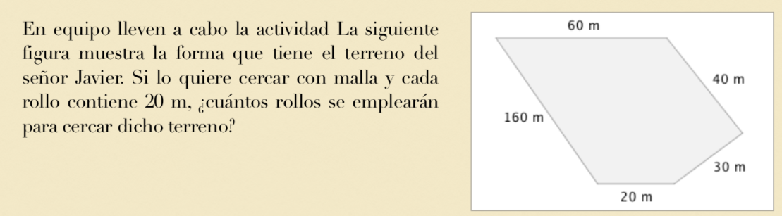
ACTIVIDAD D
Problema
En un libro de texto de matemáticas de quinto básico apareció una actividad titulada “el terreno del señor Javier”, que se reproduce más abajo.
¿Puede existir un terreno como el que se describe en el problema?
Revisando las actividades :.

Slide 10
ACTIVIDAD D
Problema
En un libro de texto de matemáticas de quinto básico apareció una actividad titulada “el terreno del señor Javier”, que se reproduce más abajo.
¿Puede existir un terreno como el que se describe en el problema?
Propón artefactos (material) que podrían utilizarse para tratar de responder la pregunta anterior por medio de la construcción de la figura.
Revisando las actividades : ¿Qué artefactos o materiales pueden utilizarse?

Slide 11
ACTIVIDAD D
Problema
En un libro de texto de matemáticas de quinto básico apareció una actividad titulada “el terreno del señor Javier”, que se reproduce más abajo.
¿Puede existir un terreno como el que se describe en el problema?
Propón artefactos (material) que podrían utilizarse para tratar de responder la pregunta anterior por medio de la construcción de la figura.
Construye el terreno del señor Javier con algún material, igualmente a lo desarrollado en la actividad C y determina alguna condición o restricción para construir el terreno.
Revisando las actividades : ¿Se puede construir? ¿Porqué?

Slide 12
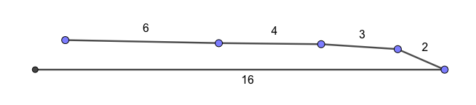
DESIGUALDAD POLIGONAL
A través de la construcción es posible explorar propiedades geométricas.
A través de algún medio físico es posible observar que no es posible construir un polígono con las medidas dadas. Esta construcción permite a reconocer una propiedad de los lados de los polígonos que es una extensión de la desigualdad triangular.

Slide 13
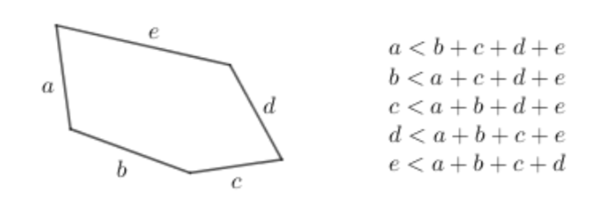
DESIGUALDAD POLIGONAL
Propiedad de lados de un polígono
En un polígono, la medida de un lado es siempre menor a la suma de las medidas de los lados restantes.

Slide 14
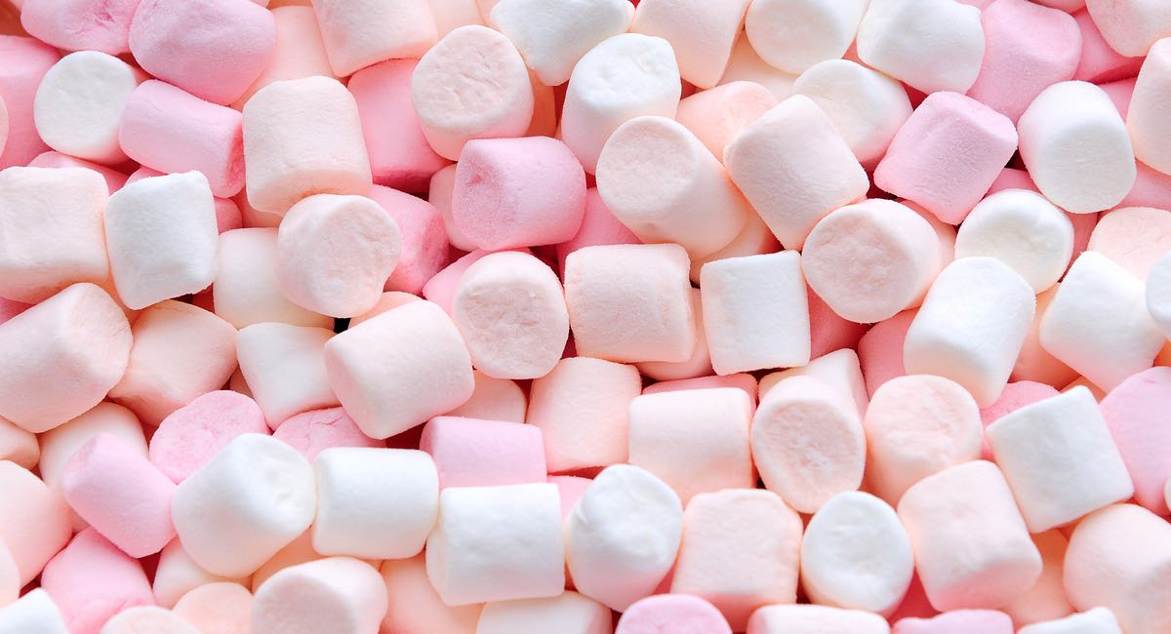
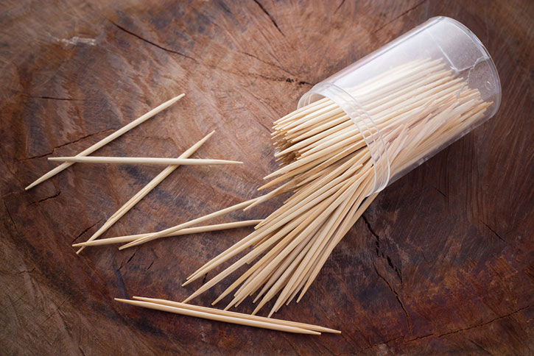
DESAFÍO DE LA CLASE
Utiliza palillos de mondadientes y plasticina u otros conectores para construir la estructura más alta que pueda, sin que esta se apoye en ningún otro objeto. Al final de 10 minutos, deje de construir y mida el alto de su estructura.

Slide 15
DESAFÍO DE LA CLASE
¿Qué tipos de formas usaste en tu estructura?
¿Qué figuras hicieron construcción más estable?
¿Qué figuras hicieron el edificio más inestable?
Si tuviera la oportunidad de construir la estructura de nuevo, ¿qué haría de manera diferente? Argumenta.
¿Qué tipo de estructuras tuvieron problemas para mantenerse en pie? ¿Cuáles fueron más fuertes?
¿Qué tipo de formas fueron más fuertes para mantener los edificios en alto? ¿Puedes explicar porque?

Slide 16
DESAFÍO DE LA CLASE
Toma 10 minutos más para crear una nueva estructura. Tu meta esta vez es construir una estructura más alta que la que hiciste antes.

Slide 17
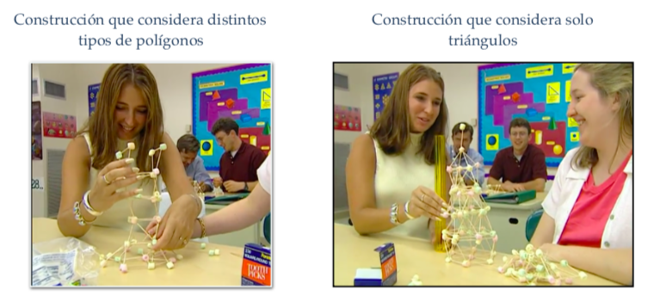
DESAFÍO DE LA CLASE
Notes:
Video: http://www.learner.org/vod/vod_window.html?pid=2856
https://www.learnwithplayathome.com/2015/01/mini-marshmallow-and-toothpick-building.html

Slide 18
CONGRUENCIA DE TRIÁNGULOS
A pesar que las respuestas encontradas pueden variar, en general, las estructuras cuyas superficies están definidas por cuadriláteros serán menos resistentes que aquellas cuyas superficies están definidas por triángulos.
Los triángulos son más rígidos que los cuadriláteros. De manera similar, el mejor enfoque es usar una base amplia y construir "arriba" con triángulos. Los constructores descubren que si desea un edificio de forma cuadrada o rectangular, debe construir soportes triangulares en las "paredes".

Slide 19
CONGRUENCIA DE TRIÁNGULOS
Los triángulos son los únicos polígonos rígidos. Esto es, tres medidas que cumplen la desigualdad triangular permiten formar uno y solo un triángulo. Esta propiedad hace que los triángulos sean especialmente útiles para la construcción.
La propiedad descrita anteriormente también se puede enunciar por medio del criterio de congruencia de triángulos lado-lado-lado.
Si los tres lados de un triángulo tienen exactamente las mismas longitudes que los tres lados de otro triángulo, entonces ambos triángulos son congruentes (tienen la misma forma y tamaño).

Slide 20
CONGRUENCIA DE TRIÁNGULOS
TAREA PARA EXPLORAR
¿Existirán otros criterios para la congruencia de triángulos? Investigue y comentamos la próxima clase

Slide 21
CIERRE DE LA CLASE
Revisando lo aprendido

Slide 22
CIERRE DE LA CLASE
Explica con tus palabras :
¿Qué condiciones debemos tener en cuenta al construir un polígono cualquiera?.
¿Qué características tiene el triángulo, que lo hace útil en la construcción?

Slide 23
CIERRE DE LA CLASE
En esta clase ustedes:
Determinaron condiciones o restricciones para construir triángulos y polígonos
Identificaron que el proceso de construcción permite explorar, explicar y probar propiedades geométricas
En el próximo módulo de clase:
Conoceremos los elementos secundarios del triángulo.

